Slide 1

DCC-MCP
多 DCC 统一智能体网关框架
让 AI 进入每一个创作工具 · Maya / Blender / Houdini / Photoshop / Unity / Office
DCC-MCP 框架介绍 · draft:dcc-mcp-framework-intro
01 / 16
DCC-MCP 框架介绍
Notes:
开场：DCC-MCP 是一个面向数字内容创作工具的统一 MCP 网关生态。

Slide 2
01
框架总览
DCC-MCP 框架介绍
02 / 16
Notes:
第一部分：框架是什么、架构长什么样、生态现状。

Slide 3
什么是 DCC-MCP
面向数字内容创作（DCC）工具的统一 MCP 网关生态
一个 DCC 一个适配器仓库：Maya、Blender、Houdini、Photoshop、Unity、Office…
统一的能力发现机制：list → search → load_skill → call
Skills 机制：把稳定流程固化为可复用的技能包
DCC-MCP 框架介绍
03 / 16
Notes:
四个要点：统一网关、薄适配器、渐进式发现、技能包机制。

Slide 4
总体架构
Agent / MCP Client / IDE / CI
1
dcc-mcp-gateway（Rust）：路由 · 能力索引 · Job · Artifact · 策略
2
Sidecar（RFC #998）：进程生命周期 · PPID 守护 · HostRpcClient
3
各 DCC 适配器：Maya commandPort · Blender HTTP · Houdini hrpyc · …
4
DCC 应用：Maya / Blender / Houdini / Photoshop / Unity / Office
5
DCC-MCP 框架介绍
04 / 16
Notes:
自上而下五层：客户端、Rust 网关、Sidecar 生命周期层、适配器 RPC 层、DCC 应用层。

Slide 5
能力与 Skills
任务级 Capability，不暴露原始对象模型
渐进式发现：初始上下文不塞满数百个工具
契约化技能包：SKILL.md + tools.yaml + scripts/<name>.py
Maya 单仓 25+ 域技能包、198 个结构化操作
DCC-MCP 框架介绍
05 / 16
Notes:
能力设计哲学：任务级、契约化、渐进式。

Slide 6
生态现状
30+
DCC 适配器仓库
198
Maya 结构化操作
25+
Maya 域技能包
5
Office 新域仓库（office / PPT / Word / Excel / Outlook）
6
执行后端路径（OpenXML / COM / Graph / Office.js / UIA / CUA）
12
Office MVP 验收标准
DCC-MCP 框架介绍
06 / 16
Notes:
数字来自仓库清单与各适配器 AGENTS.md，均为可核实的保守口径。

Slide 7







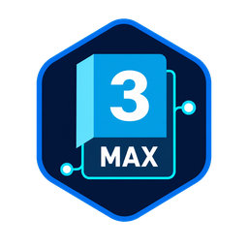




覆盖的 DCC 工具
Maya
Blender
Houdini
Photoshop
Unity
Unreal
Nuke
3ds Max
Cinema 4D
Katana
Marmoset
Substance
DCC-MCP 框架介绍
07 / 16
Notes:
每个 logo 对应一个已发布适配器仓库；卡片图由官方品牌资产归一化生成。

Slide 8
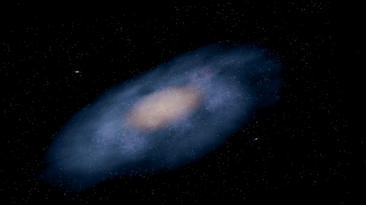
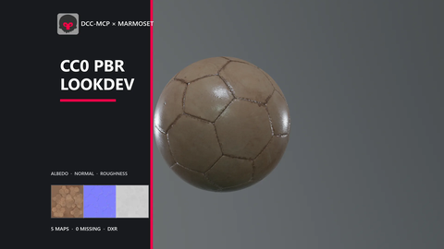
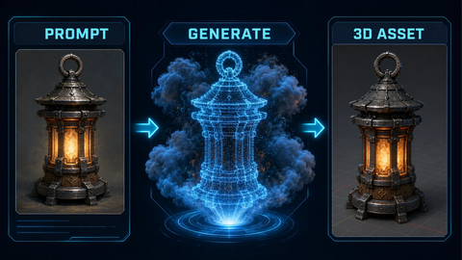
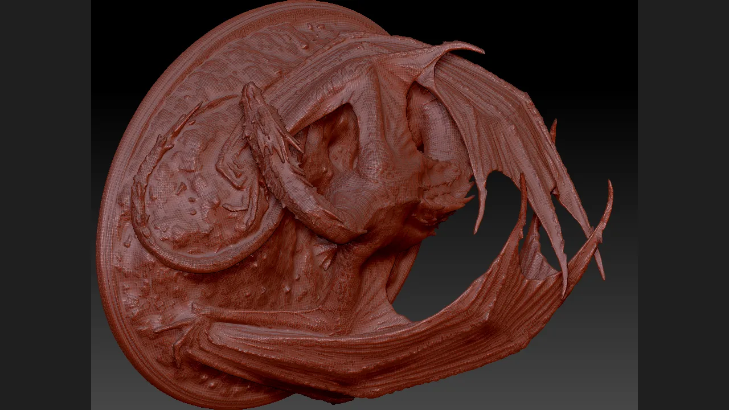
真实案例
Blender 螺旋星系
Marmoset PBR 材质
Hunyuan 3D 生成
ZBrush 重拓扑
DCC-MCP 框架介绍
08 / 16
Notes:
四张图来自官网 showcase 页的公开案例，均可从 dcc-mcp.github.io/showcase 访问。

Slide 9
本项目：dcc-mcp-PowerPoint 管线
Deck IR 契约（office-ir/1.0，镜像 dcc-mcp-office-ir）
1
dcc-office-host（C#，零 NuGet）：Open XML 编译 · 路径寻址检查
2
桌面 COM 渲染：PDF + 逐页 PNG（DispatchEx 专用实例）
3
自研 issues 分析器：真实字体度量溢出 + WCAG 对比度
4
像素级视觉 QA：覆盖率 + 边缘出血（背景自适应）
5
DCC-MCP 框架介绍
09 / 16
Notes:
本 Deck 即由这条管线生成：IR → C# 宿主 → COM 渲染。

Slide 10
质量与分发
官方 dcc-mcp-cli lint：4 个技能包 0 错误 0 警告
pytest 35 用例 · ruff 0 错误 · CI 全绿后 squash 合并
运行时零第三方依赖：Python 只用 stdlib，重型接口走 C# 宿主
PyOxidizer 独立可执行文件分发（photoshop 同款模式）
DCC-MCP 框架介绍
10 / 16
Notes:
质量门禁与零依赖分发是项目的两条硬约束。

Slide 11
02
执行模型
DCC-MCP 框架介绍
11 / 16
Notes:
第二部分：一次调用如何走完发现、执行、批处理与产物闭环。

Slide 12
一次调用的旅程
list / search — 渐进式能力发现
call — 任务级 Capability
Artifact — 结果、预览、审计可追踪
1
2
3
4
5
load_skill / describe — 契约与确认级别
Job — 批处理永不占住连接
DCC-MCP 框架介绍
12 / 16
Notes:
五步：发现 → 加载 → 调用 → 作业 → 产物。

Slide 13
03
Office 自动化平台
DCC-MCP 框架介绍
13 / 16
Notes:
第三部分：Office 域如何复用同一套控制面，形成双后端执行模型。

Slide 14
Office 双后端
Rust Gateway（dcc-mcp-core）：控制面 · Job · Artifact · 安全策略
1
office-host.exe（C#）：每应用独立 Sidecar · 单 STA 队列
2
POWERPNT / WINWORD / EXCEL（COM 数据面）
3
Open XML Worker：批量结构处理（编译器，非渲染器）
4
Microsoft Graph / Office.js / UIA-CUA：云与兜底路径
5
DCC-MCP 框架介绍
14 / 16
Notes:
本 PPT 即由该流程生成：Deck IR → Open XML 编译 → COM 渲染。

Slide 15
设计取舍
结构化 API 优先
任务级能力
✓ 确定性、可验证、可审计
✓ UIA/CUA 只做最后兜底
✓ 写操作不得静默降级
✓ 不暴露原始 COM 成员
✓ 模板优先于自由坐标
✓ 检查点 + 预览 + 可追踪结果
DCC-MCP 框架介绍
15 / 16
Notes:
两条主线：执行路径有明确优先级，能力面保持任务级抽象。

Slide 16
Thanks
dcc-mcp · 让 AI 进入每一个创作工具
DCC-MCP 框架介绍
16 / 16
Notes:
收尾：欢迎共建适配器与技能包。

